Slide 1
Thực đơn
Ngày 13/03/2025

Slide 2
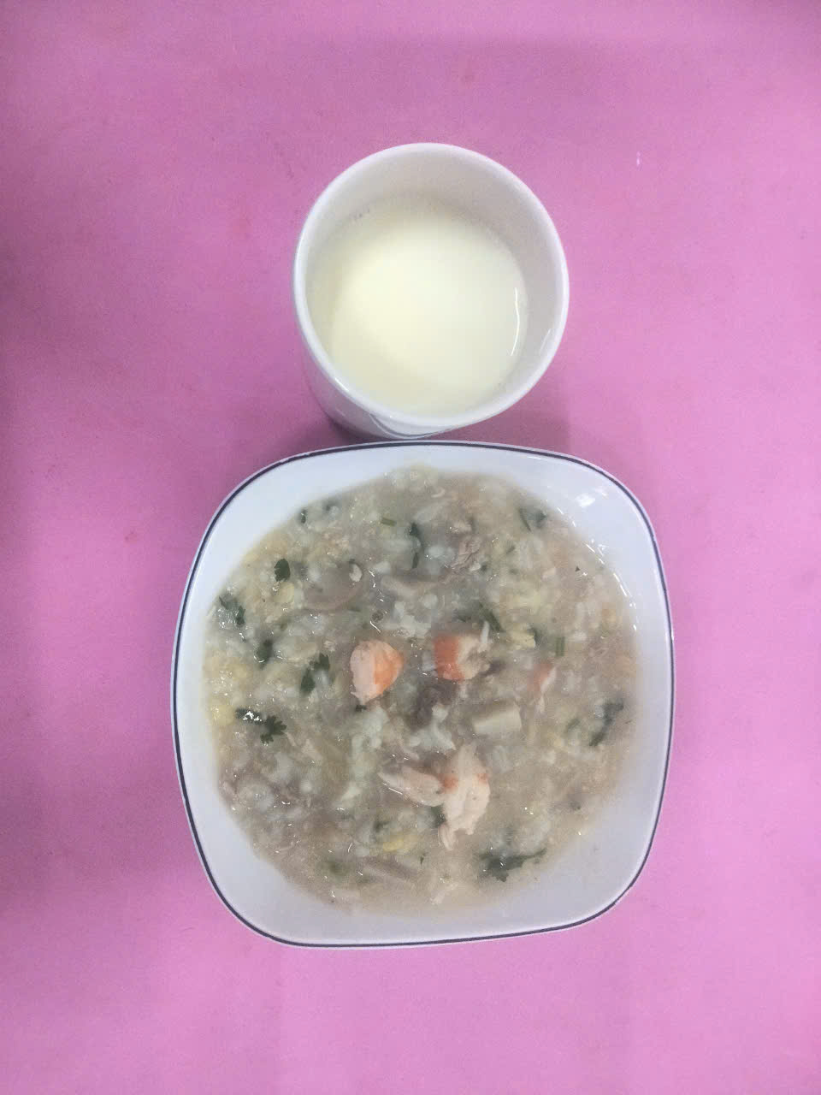
BUỔI SÁNG:
- Cháo đậu xanh nấu nấm rơm, thịt heo
- Sữa

Slide 3
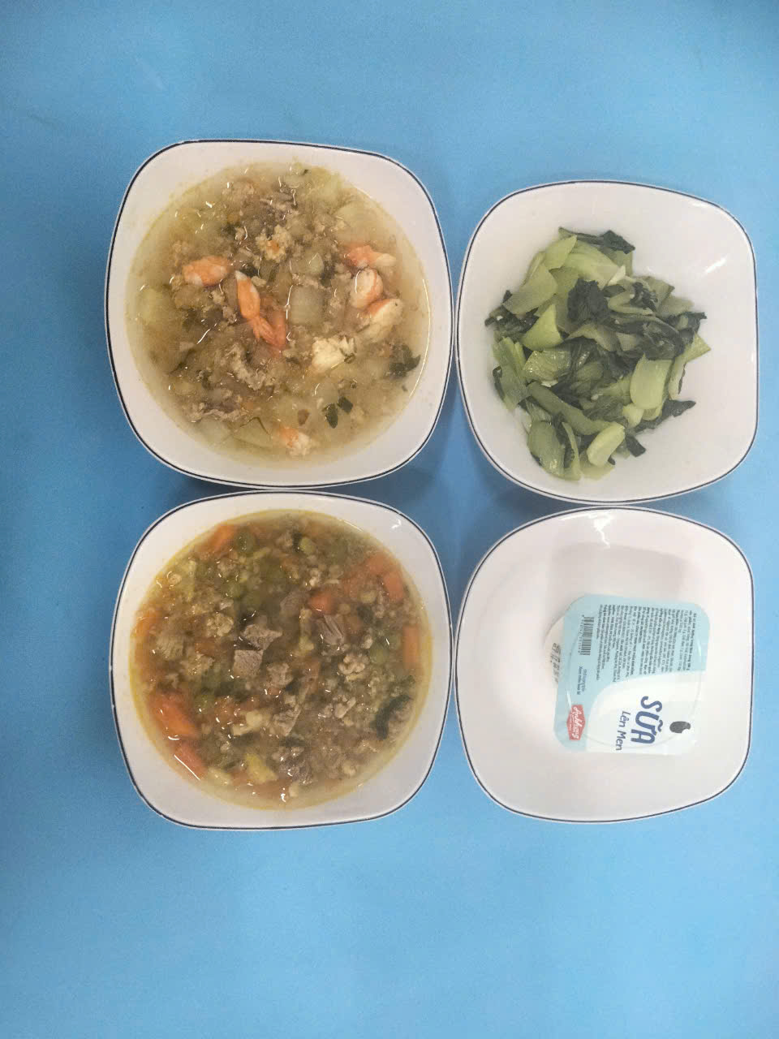
BUỔI TRƯA:
Món mặn: Bò nấu đậu trắng, cà rốt, đậu tipo, bắp non
Món canh: Đu đủ xanh nấu tôm thịt
Món xào: Cải thìa xào dầu tỏi
Tráng miệng: Yaourt

Slide 4
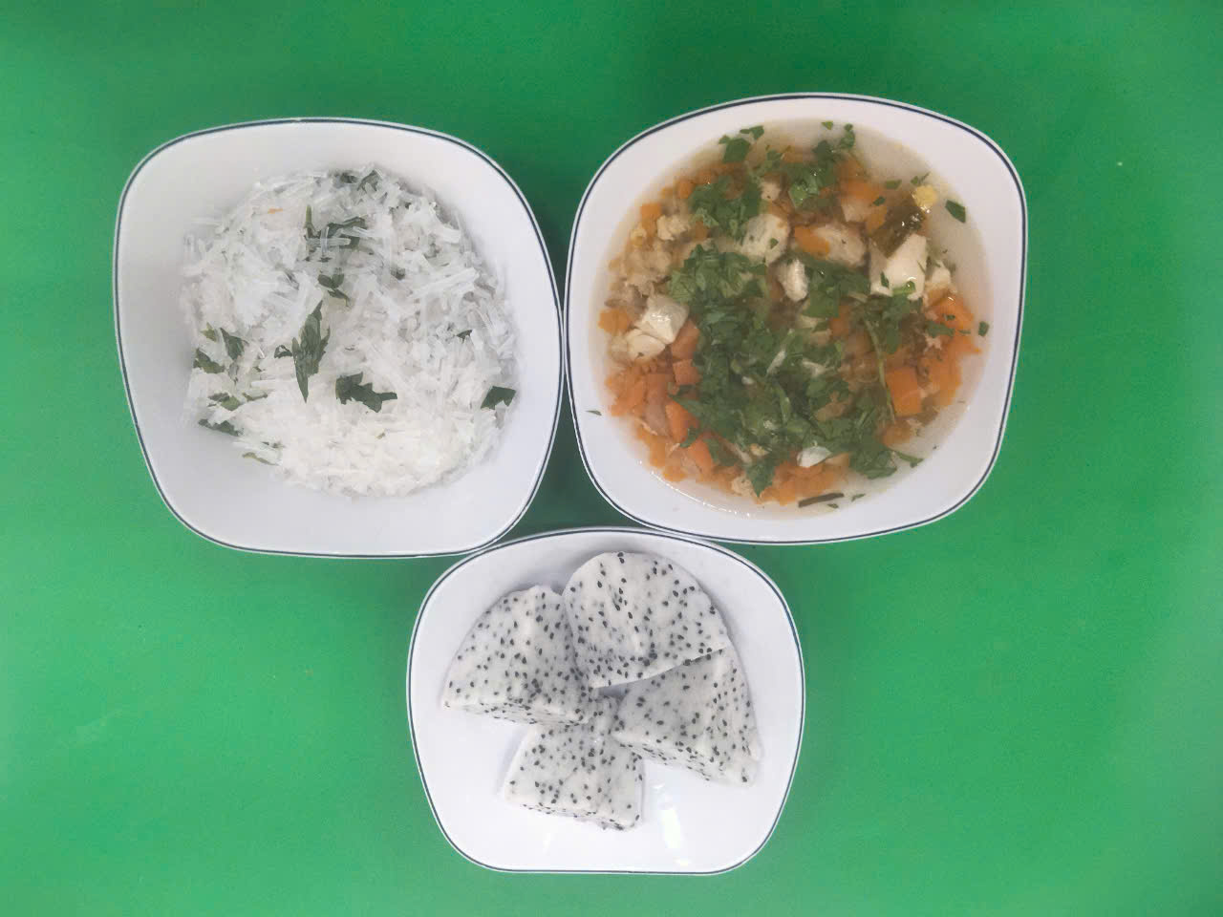
BUỔI XẾ:
Miến gà nấu bắp cải trắng
Tráng miệng: Thanh long

